Slide 1
Population Evolvability: Dynamic Fitness Landscape Analysis for Population-based Metaheuristic Algorithms

Slide 2
起源：
80年前在Wright的《The roles of mutation, inbreeding, crossbreeding and selection in evolution》中提出。

Slide 3
原因：
适应度景观分析是研究元启发式算法求解问题难易程度的重要方法。
静态适应度景观分析（FLA）不考虑优化算法的任何信息，不足以表明一个特定的算法是否适合解决一个问题。
动态适应度景观分析考虑算法的行为，并结合优化问题的性质，以确定给定算法解决该问题的有效性。
然而，以往的动态FLA都是基于个体的，缺乏统计意义。
该论文提出--群体进化能力的概念，作为动态FLA理论的推广，来量化基于群体的元启发式算法在解决给定问题上的有效性。

Slide 4

提出的模型：
提出了两种度量群体进化能力的方法，以描述算法获得问题改进解的概率及其能力。
然后，推导出代表总体种群进化能力的综合测度。
种群的进化性与两个方面密切相关。进化的可能性和进化的能力。前者代表人口是否能进化到更健康的状态。后者表达了进化发生时的程度。
种群的进化概率(epp），取值在[0,1]之间。
定义1：
即N⁺(Pi)={P_{ij}|P_{ij}∈N(P_{i}), f^{b}(P_{ij})<f^{b} (P_{i}) }，j = 1,...,|N⁺(P_{i})|表示进化邻居的索引，f^{b}(P)表示种群P的最优适应度值。

Slide 5
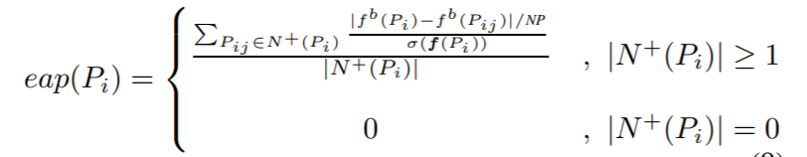
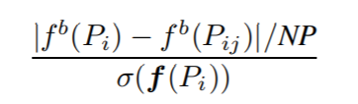
定义1真正关注的是整个群体的集体行为。(取值范围[0,+∞])
种群的进化能力（eap)：
NP表示种群P_{i}的大小
σ(f(P_{i}))总体P_{i}的适应度值的标准差.
定义2的含义可以解释为一个种群相对于其进化邻居的平均进化能力，其中进化能力表示为:
分子是种群P_{i}与其进化邻居P_{ij}之间最佳适应度值的绝对提高。除以NP的原因是为了使不同规模的种群得到合理的改善。分母是P_{i}适应度值的标准差，P_{i}是一种基于距离的多样性度量，相对于种群表型。eap能够在整个优化过程中作为一种进化能力的度量。

Slide 6
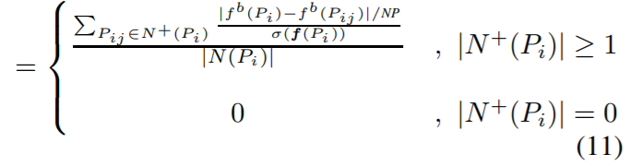
种群的可进化性（evp）：(范围[0,+∞])
evp(P_{i}) = epp(P_{i}) × eap(P_{i})
定义3表示生成的整个邻居集合的平均进化能力，其中未进化邻居的进化能力被认为是0。
此外，由于epp被定义为进化概率，eap是进化能力的度量，evp实际上代表了种群P_{i}进化能力的期望。

Slide 7
实验
首先，介绍了13个基准函数和一个改编自实际应用程序的测试问题。然后，介绍了五种具有代表性的基于种群的算法。最后，对结果进行了详细的分析。
首先考虑了CEC 2013[36]基准函数中的13个传统数值问题。搜索空间都是在[-100,100]^{D}，全局最优是在[−80,80]内随机产生的。
将所有选定的测试函数都视为黑盒优化问题，都是30维。即D=30，还提出了一个用于扩频雷达多相码设计的实际优化问题。
设置了实数遗传算法的参数，即，交叉率(pc)、突变率(pm)和精英比(re)分别为pc = 0.8、pm = 0.05和re = 0.05。所有算法的种群大小都是根据作者的建议设置的，即real-code GA为100,CMA-ES为4+⌊3+D ⌋ ,CoDE为30,SPSO2011为40,ABC1为50。

Slide 8
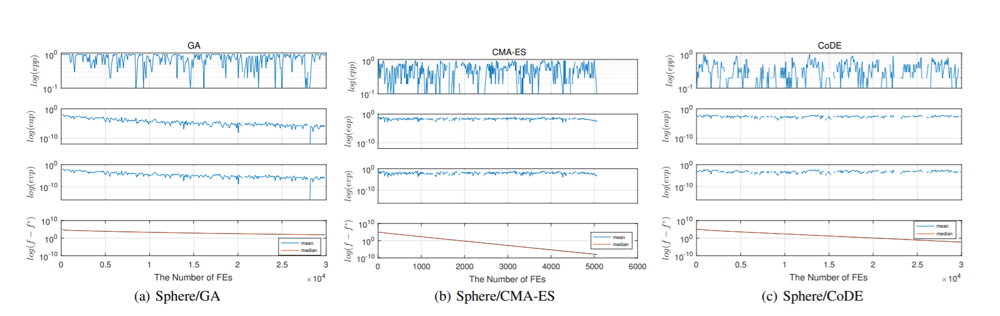
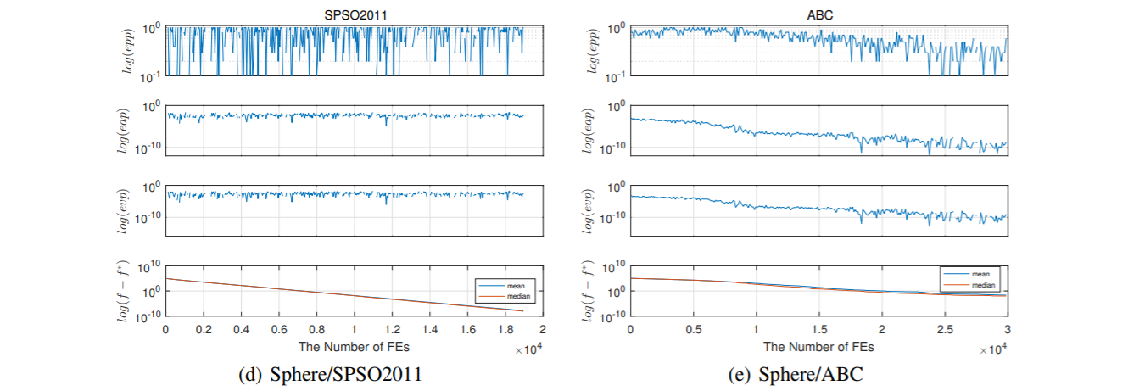

Slide 9
 | GA | CMA-ES | CoDE | SPSO2011 | ABC
Sphere Function |  | √ | √ | √ | √
Elliptic Function |  | √ | √ |  | √
Bent Cigar Function |  | √ | √ |  | √
Discus Function |  | √ | √ |  | √
Different Powers Function |  | √ | √ |  | √
Rosenbrock’s Function |  | √ | √
Schaffers Function |  |  | √ |  | √
Ackley’s Function | √ |  |  |  | √
Weierstrass Function |  |  |  |  | √
Griewank’s Function |  |  | √ | √ | √
Rastrigin’s Function |  |  | √ |  | √
Schwefel’s Function | √ |  |  |  | √
Katsuura Function | √
Radar Function |  | √ | √

Slide 10
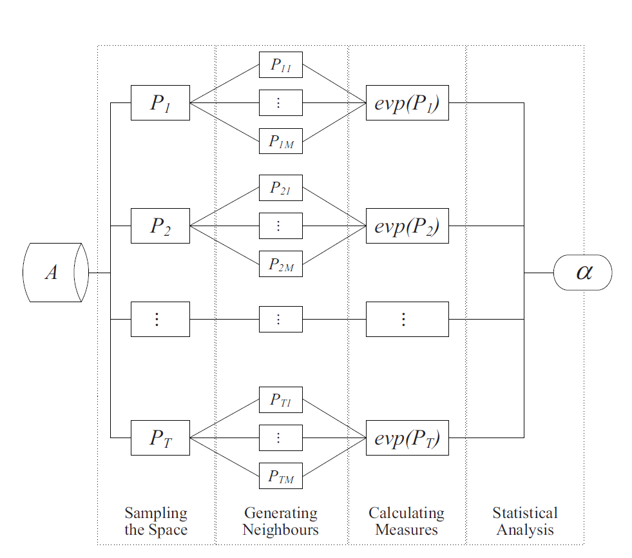
Evp总体框架

Slide 11
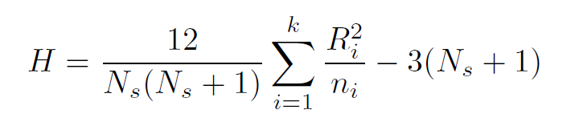
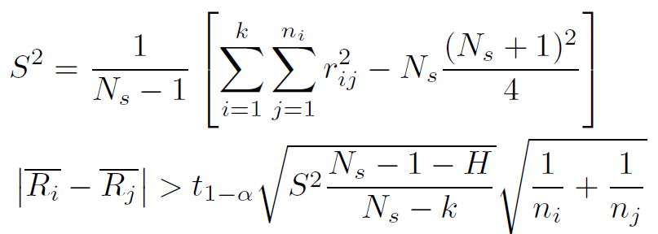
统计方法
在对框架选择算法测试时所用的统计方法主要有：
Kruskal-Wallis Test，Ns为evp总数，ni表示序列i中evp值的数量
Conover-Iman test

Slide 12
BP神经网络

Slide 13
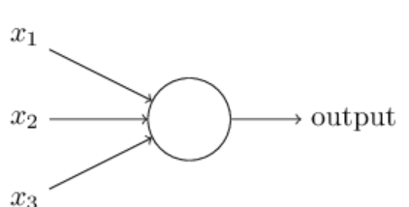
感知机
上图的圆圈就代表一个感知器。它接受多个输入（x1，x2，x3…），产生一个输出（output），好比神经末梢感受各种外部环境的变化，最后产生电信号。为了简化模型，我们约定每种输入只有两种可能：1 或 0。如果所有输入都是1，表示各种条件都成立，输出就是1；如果所有输入都是0，表示条件都不成立，输出就是0。对于输入信号，它们对于输出信号的重要性是不一样的，这种重要性可以用权值来描述。这时，还需要指定一个阈值（threshold）。如果总和大于阈值，感知器输出1，否则输出0。

Slide 14
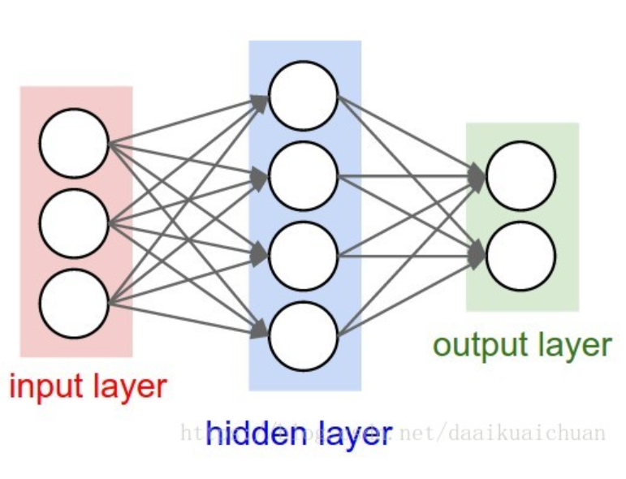
神经网络
神经元按照层来布局。最左边的层叫做输入层，负责接收输入数据；最右边的层叫输出层，我们可以从这层获取神经网络输出数据。输入层和输出层之间的层叫做隐藏层，因为它们对于外部来说是不可见的。
激活函数：Relu、sigmoid等

Slide 15
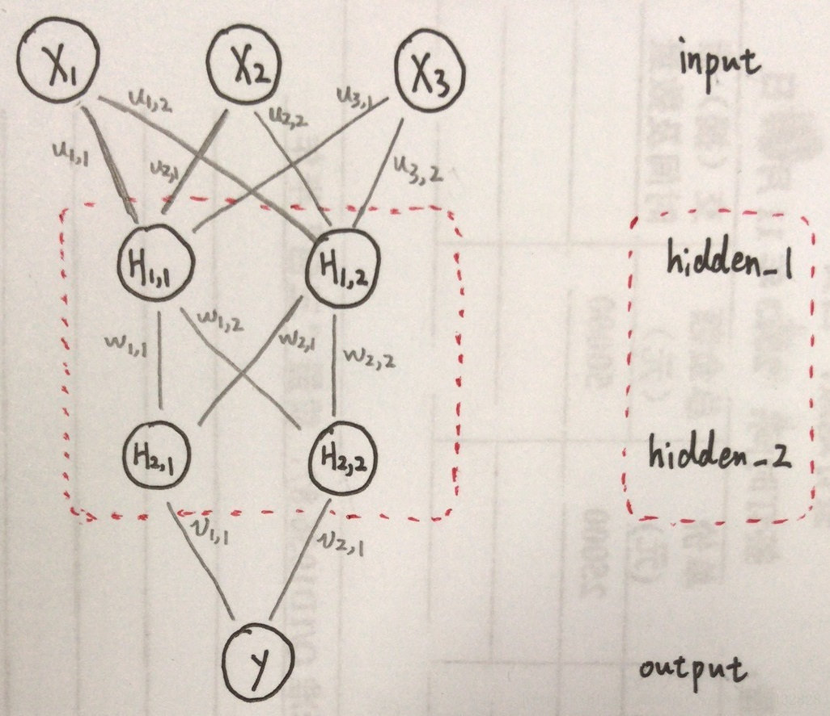
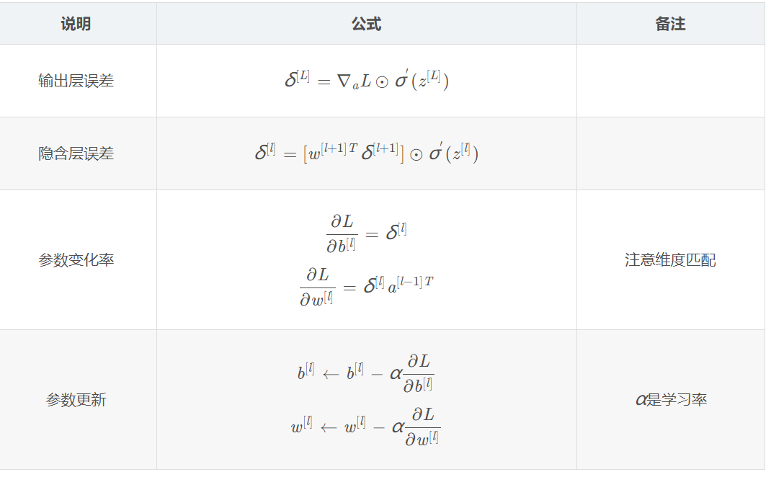
BP神经网络

